Slide 1
Здравствуйте!
Меня зовут Кирилова Наталия Валерьевна.
Хочу поделиться своей историей открытия цветочного магазина. Большую часть жизни я проработала в детском саду. Я работала нянечкой, воспитателем и инструктором по физической культуре.
Я пыталась понять себя и раскрыть свои возможности и таланты. Мне очень нравилось работать в детском саду. Но не хватало творческого вдохновения. И однажды решила поменять вид деятельности. Цветочную сферу выбрала не случайно.
Моя сестра много лет занимается цветочным бизнесом, мне нравилось ей помогать выбирать цветы, составлять букеты на праздники. В 2013 году я закончила курсы по флористике и декору. В 2014 году я зарегистрировала ИП, нашла подходящее помещение и открыла магазин по продаже цветов «Орхидея».

Slide 2
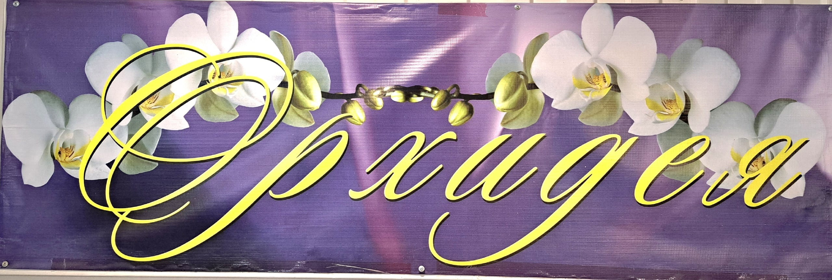
ЦВЕТОЧНЫЙ МАГАЗИН
ТЦ Атланта,1 этаж
Мы работаем
ПН-ВС
10:00 до 20:00
Обед с 14:00 до 15:30
Тел. 89086343172
89221989176

Slide 3
Деньги на открытие магазина копили всей семьёй и немого помогла сестра. После открытия ИП , я не составляла бизнес-план — просто консультировалась с сестрой, сколько стоит оборудование и цветы, примерно посчитали все затраты. У меня получилось примерно 350 000 рублей.
На открытие магазина, наших накоплений хватало.
Запасного плана не было, была четкая цель — открыться через полтора месяца, потому что приближалось 1 сентября. Это один из основных прибыльных праздников для флористов, было важно стартовать прямо перед ним.
Я верила что у меня всё получится и все родные меня поддерживали.

Slide 4
Для открытия цветочного магазина необходимо:
Обустроить помещение для приема клиентов.
Приобрести необходимое оборудование.
Закупить первую партию цветов.
Нанять персонал.
Оформить юридическое лицо ИП.
Организовать рекламу.
Создание собственного сайта

Slide 5
Цветы на оптовые базы доставляют в основном из Голландии. Благодаря тому, что сестра работала в цветочном бизнесе, мне уже были известны порядочные и надёжные поставщики товара.
Потому что это один из главных критериев стабильного и благополучного бизнеса.
Поэтому я не раздумывая заключила договора на поставку цветов с надёжными людьми. И закупила первую партию цветов.

Slide 6
Необходимо так же приобрести следующее оборудование:
Необходимо так же приобрести следующее оборудование:
Наименование оборудования | количество | цена
Холодильное оборудование | 1 | 110 000 р
Витрины и стеллажи | 10 | 30 000
Стол | 1 | 5 000
Касса | 1 | 24 000
Вазы для цветов | 30 | 6000
Увлажнитель воздуха | 1 | 12 000

Slide 7
Первая закупка в цветочных магазинах — самая дорогая и разнообразная. Кроме живых цветов я покупала цветы в горшках, сухоцветы, грунт, горшки и декоративные мелочи.
Первая закупка заняла у меня очень много времени: нужно было выбрать товар, ознакомиться с прайсом, собрать заказ, упаковать все по коробкам, загрузить в машину и отвезти в магазин. Сейчас всё проходит гораздо быстрее и занимает гораздо меньше времени.
Все покупаю на оптовых цветочных базах. Это удобно: приезжаешь в любой момент и сразу в одном месте можно выбрать и купить цветы, горшки и все остальное.

Slide 8
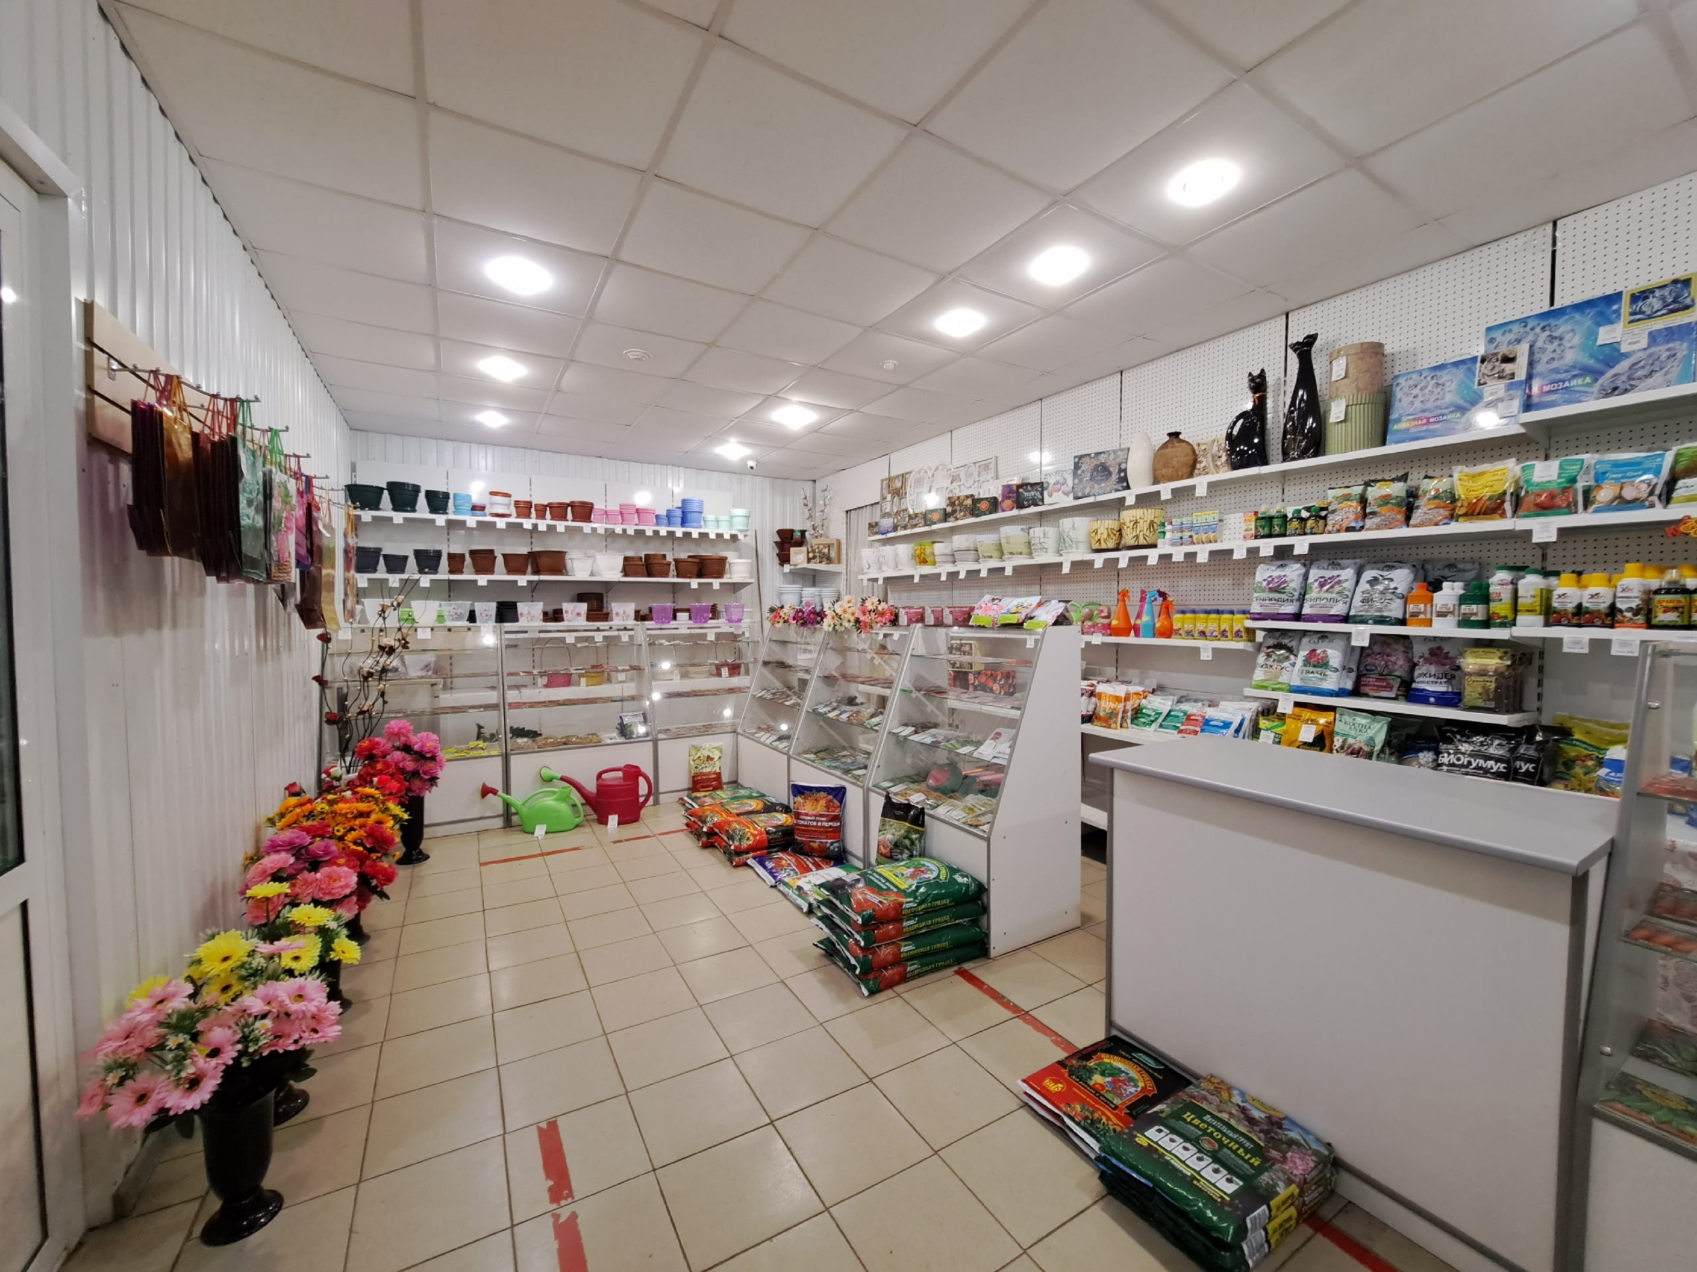
Ассортимент предлагаемого товара:
Срезанные цветы;
Цветочные композиции;
Комнатные растения;
Сувениры;
Открытки;
Семена;
Грунты, подкормка, удобрения;
Горшки, вазы.
С ассортиментом можно познакомиться лично по адресу: ТЦ Атланта, 1 этаж, магазин "Орхидея"

Slide 9
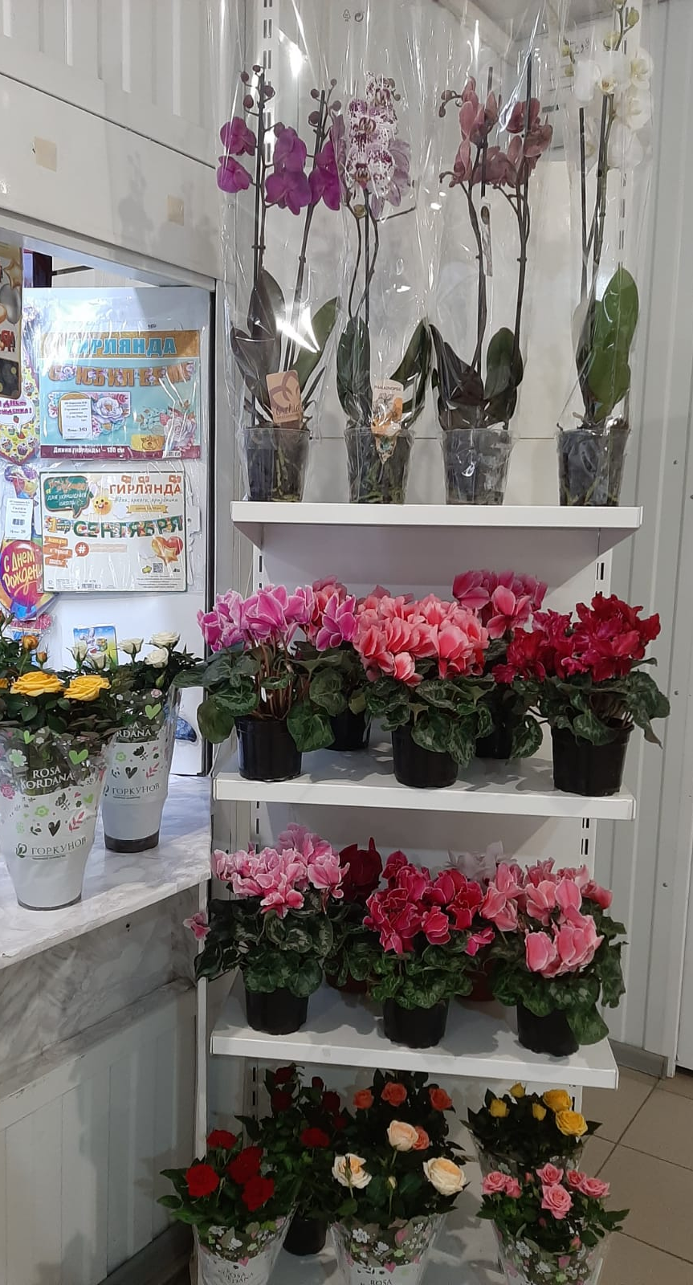
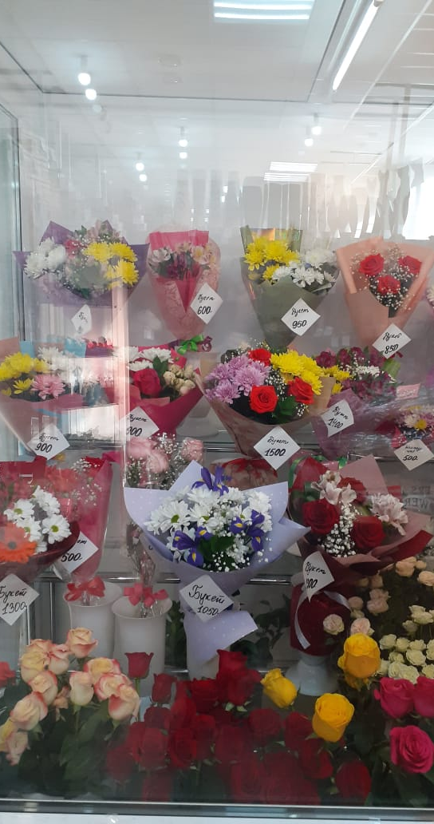
Ассортимент цветов:
Гвоздика
Хризантемы
Розы
Кустовые розы
Гербера
Тюльпаны
Пионы
Комнатные растения:
Орхидеи
Розы
Цикломены

Slide 10
Первое время мне было сложно определиться с достаточным количеством цветов на закупках. Необходимо было учитывать много различных факторов (праздники, юбилеи, массовые мероприятия и т.д). Очень боялась, что не хватит цветка или будет очень много. Потому что цветы и цветочные композиции не долговечны и могут завянуть. Поэтому иногда приходилось рисковать.
Позже, набравшись опыта и отработав целый год, я стала иметь представление о том, сколько товара нужно заказывать.
Деньги, которые я заработала с продажи первой закупки, сразу же ушли в оборот на следующую партию товара, поэтому дополнительных вложений с момента открытия больше не было.

Slide 11
Перспективы развития магазина:
На первоначальном этапе коммерческой деятельности выручка будет минимальной.
В процессе работы магазин будет набирать популярность среди жителей городка.
С ростом популярности будет расти и выручка и дополнительный спрос на продаваемый товар.
А при профессионализме, опытности и порядочности продавца магазину гарантирован: успех, богатство и процветание!
На первоначальном этапе коммерческой деятельности выручка будет минимальной.
В процессе работы магазин будет набирать популярность среди жителей городка.
С ростом популярности будет расти и выручка и дополнительный спрос на продаваемый товар.
А при профессионализме, опытности и порядочности продавца магазину гарантирован: успех, богатство и процветание!

Slide 12
В дальнейшем я стала расширять ассортимент товара. Я закупила открытки, сувенирную продукцию, гелиевые шары, упаковку для подарков и украшения для праздников.
Также я закупила ассортимент семян, грунтов и удобрений.
В магазине появился большой выбор красивых искусственных цветов.
Двигаясь в ногу со временем и выполняя новые требования налоговой инспекции я установила новый кассовый аппарат и электронный терминал для оплаты картами.

Slide 13
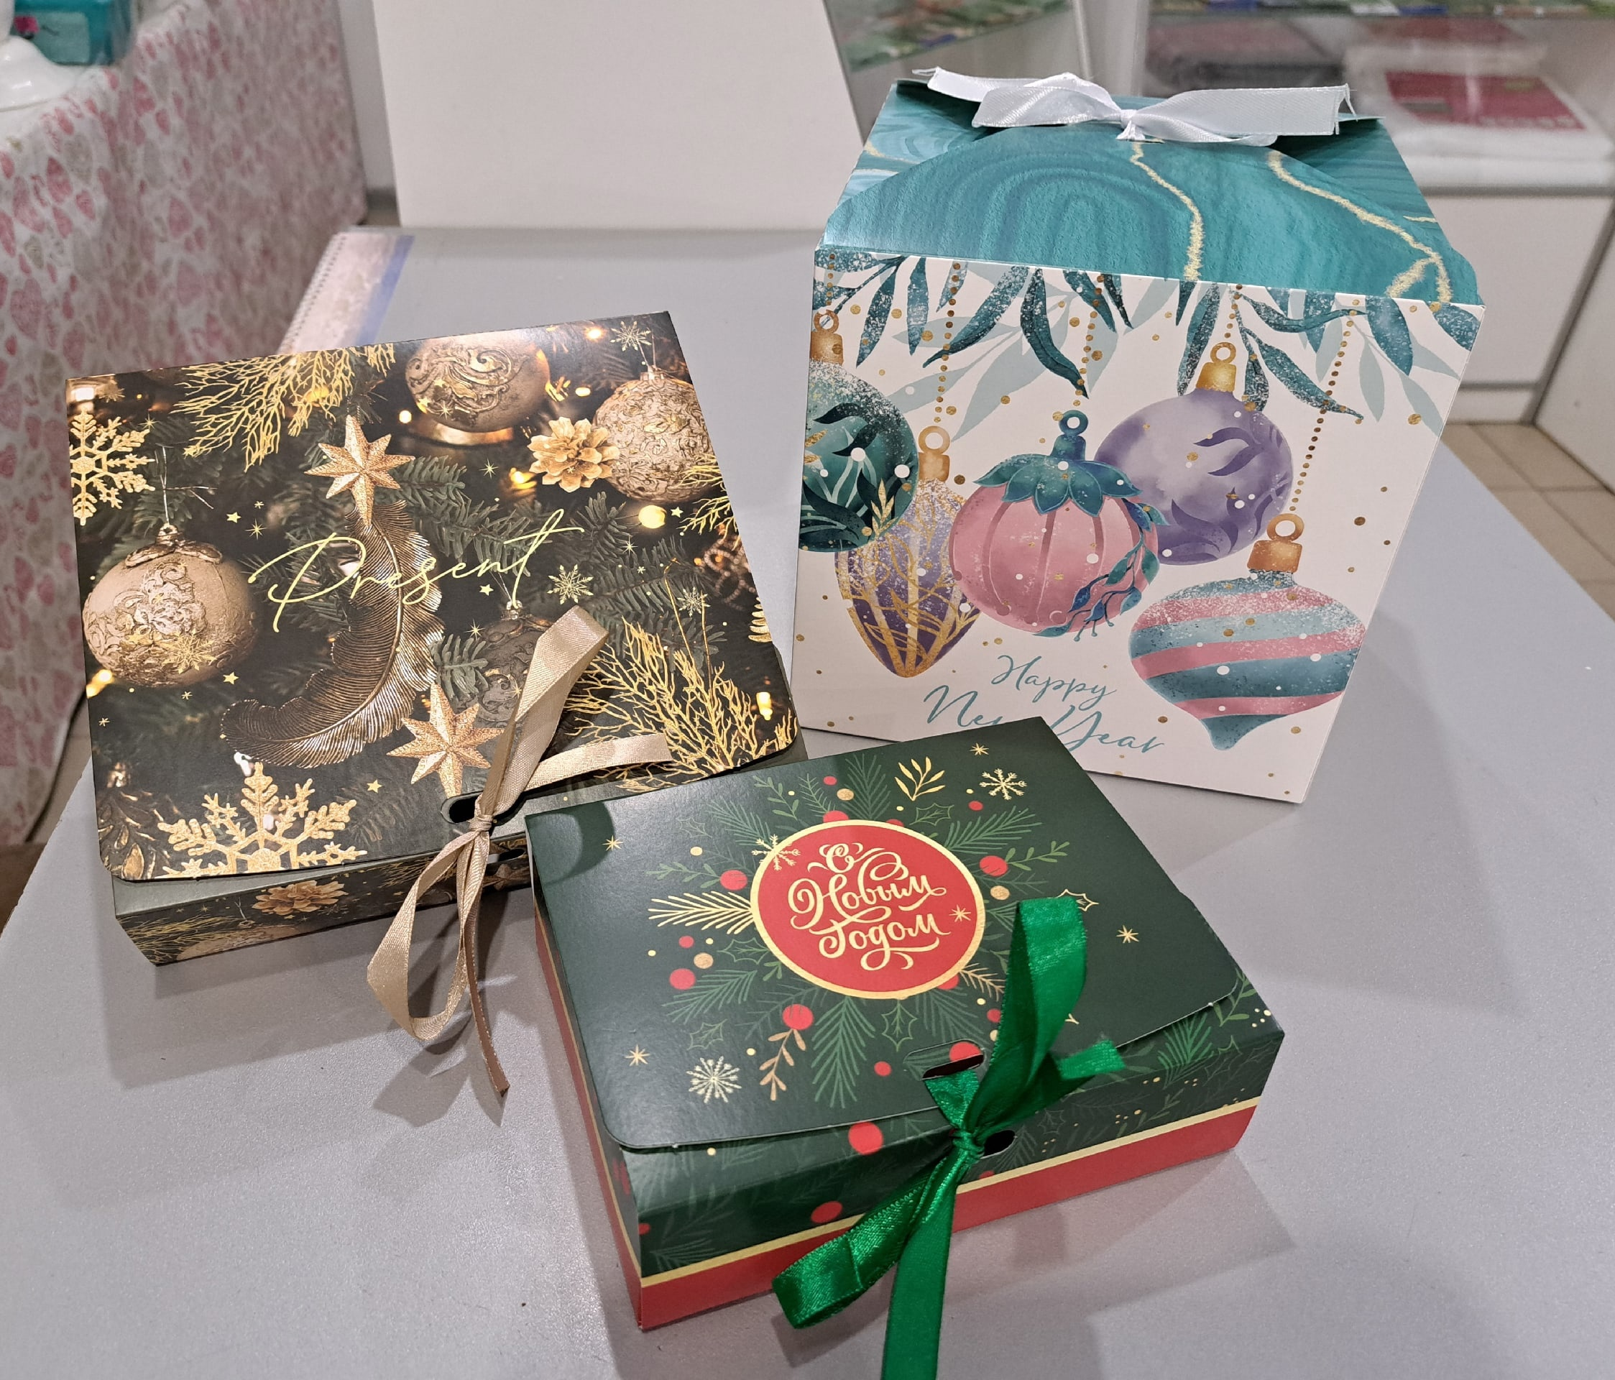
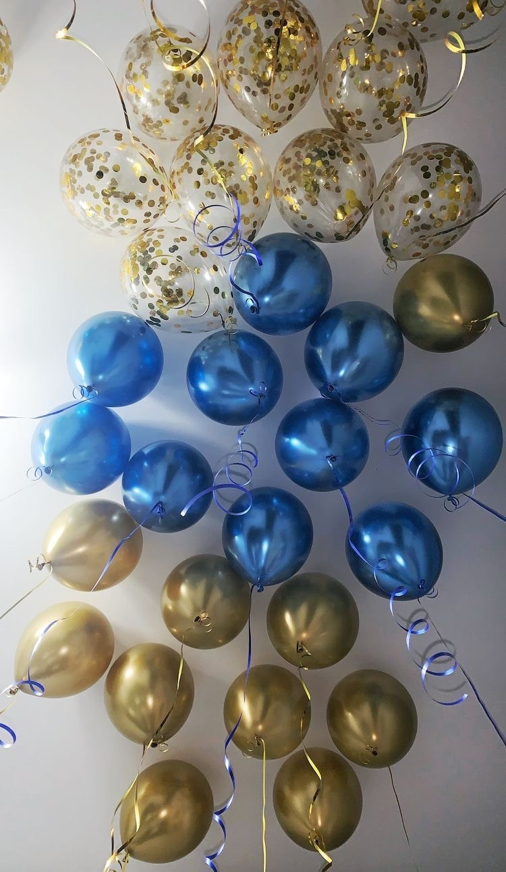
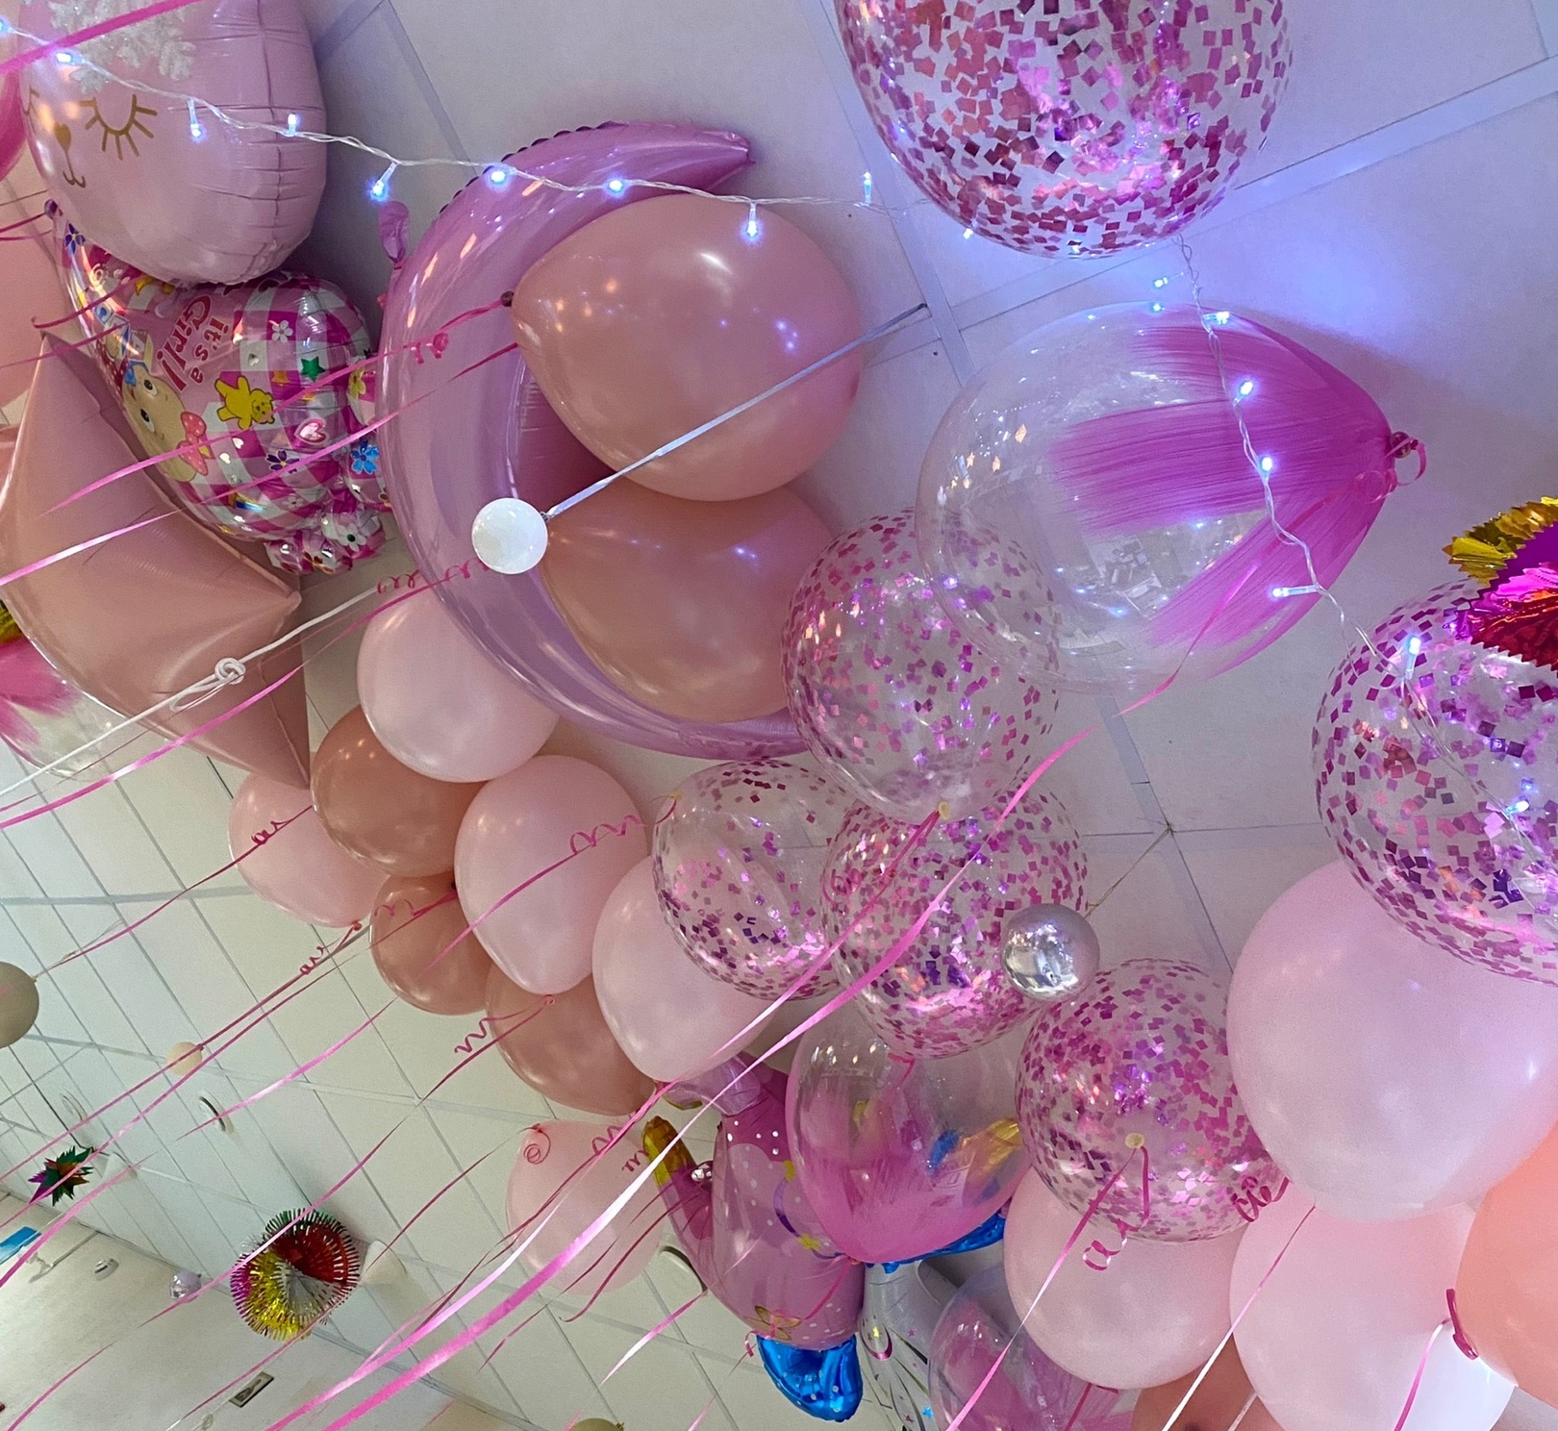
Специально для вас:
Упаковка подарков
Гелиевые шары
Аксессуары для любых торжеств
Цветы на заказ - доставка

Slide 14
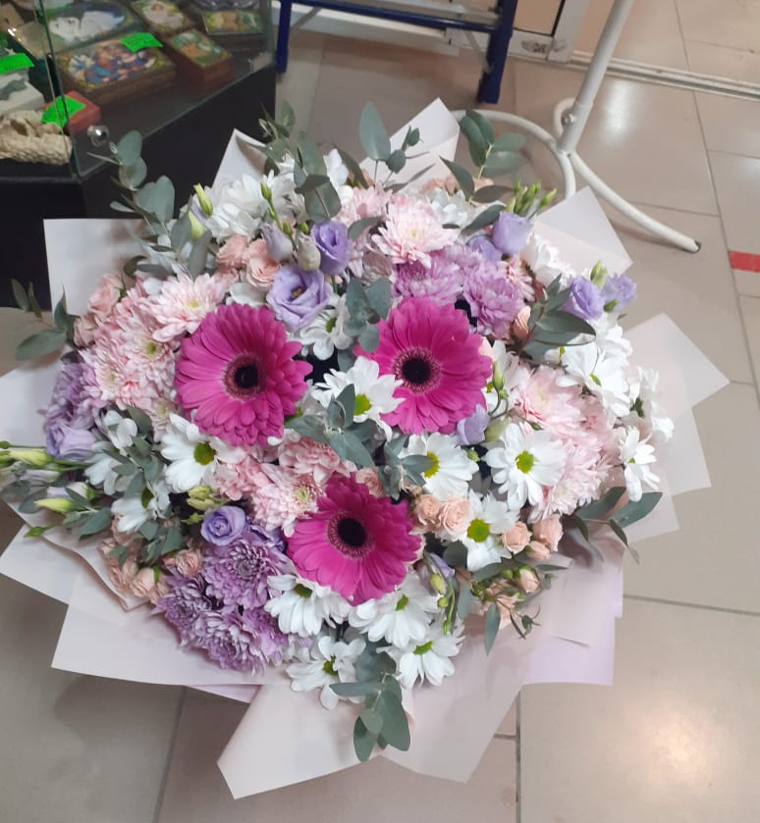
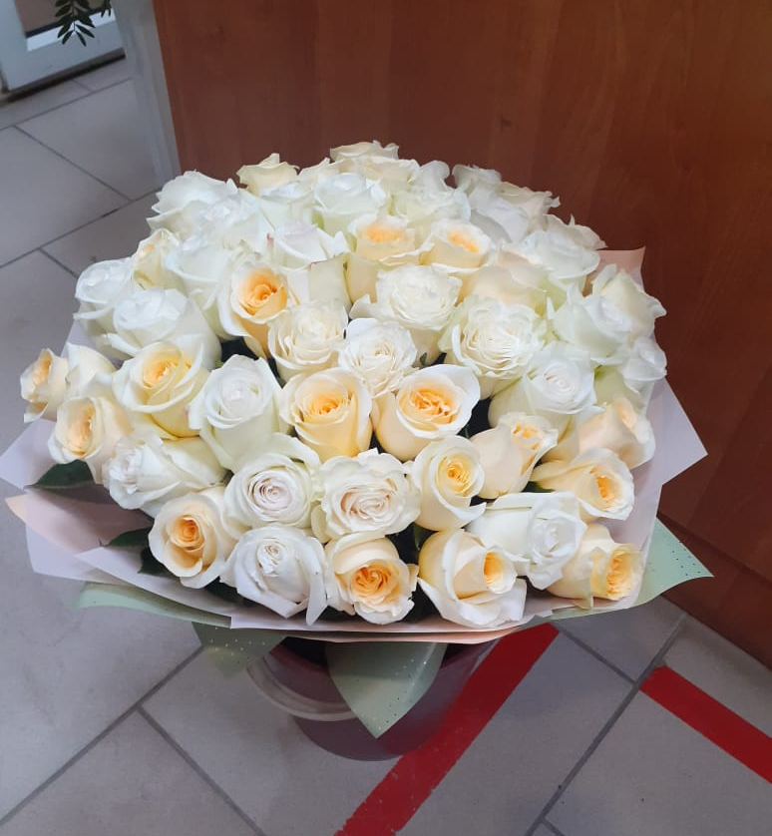
Букеты на любой вкус

Slide 15
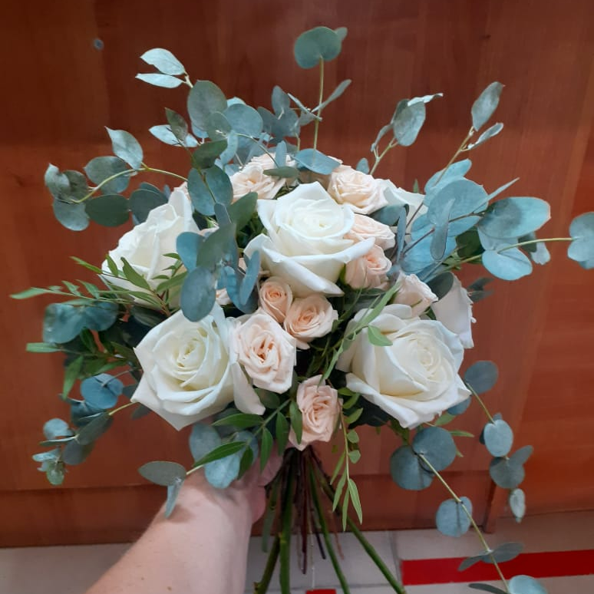
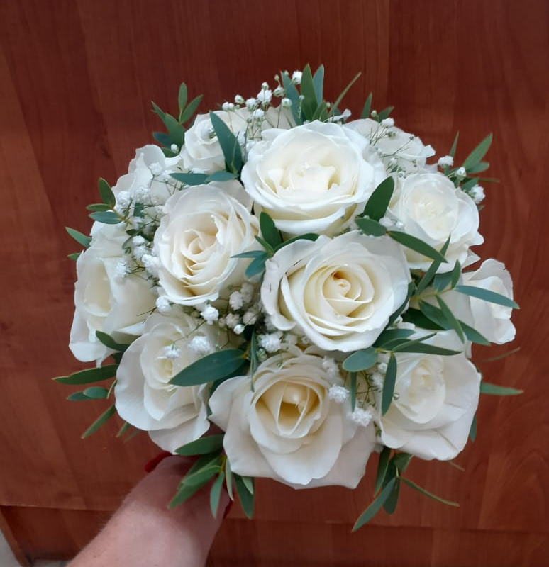
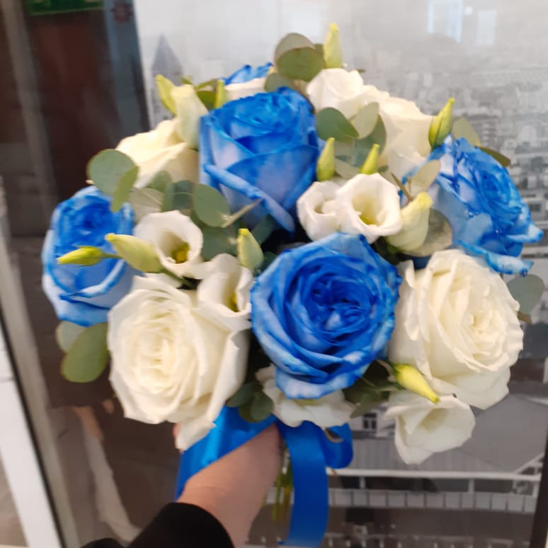
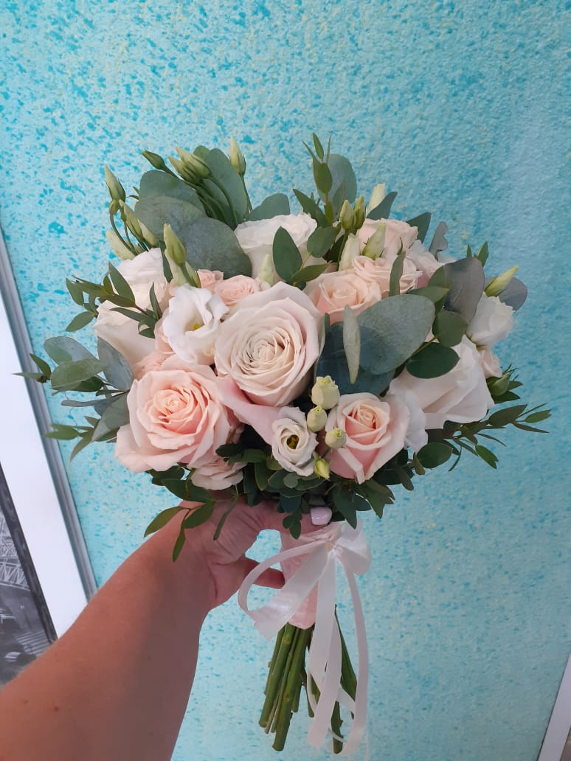
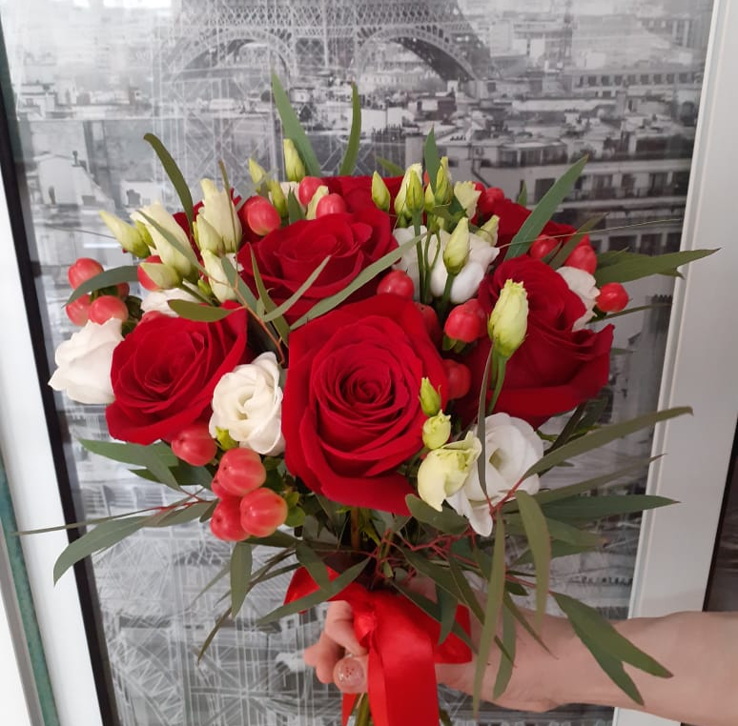
Оформление свадебных букетов

Slide 16
Ежемесячные расходы на работу магазина:
Заработная плата (20 000 рублей)
Аренда торгового помещения (35 000 рублей)
Закупка товара ( 60 000 рублей)
Транспортные расходы (8 000 рублей)
Расходы на бухгалтерию ( 6 000 рублей)
Непредвиденные расходы (5 000 рублей)
Итого: 134 000 рублей
Заработная плата (20 000 рублей)
Аренда торгового помещения (35 000 рублей)
Закупка товара ( 60 000 рублей)
Транспортные расходы (8 000 рублей)
Расходы на бухгалтерию ( 6 000 рублей)
Непредвиденные расходы (5 000 рублей)
Итого: 134 000 рублей

Slide 17
Сейчас я делаю упор на сезонные цветы, лилии, розы, хризантемы, герберы и любые другие цветы. Цветы в горшках так же популярны, как и срезанные: сейчас пошла мода на озеленение квартир и офисов, поэтому фикусы и пальмы просто разлетаются. Стараюсь привозить что-то интересное каждую неделю.
Работая в цветочном бизнесе я поняла, что именно эта профессия раскрывает во мне все творческие черты моей личности. Доставляет мне огромное удовольствие и позволяет творить чудеса.
Потому что флорист – это чуточку волшебник, который угадывает пожелания клиентов и притворяет их в жизнь, в виде цветочных букетов и композиций.

Slide 18
Больше тридцати лет я живу и работаю в поселке Свободном!
Я очень люблю наш городок и активно принимаю участие в жизни городка. Работаю и общаюсь с жителями, участвую в различных мероприятиях.
Выражаю искреннюю благодарность всем предпринимателям за отзывчивость и понимание!
Отдельные слова ОГРОМНОЙ благодарности моим любимым покупателям за радостные моменты, которые вы дарите мне своим посещением, покупками для дорогих и любимых вам людей и просто хорошим настроением!

Slide 19
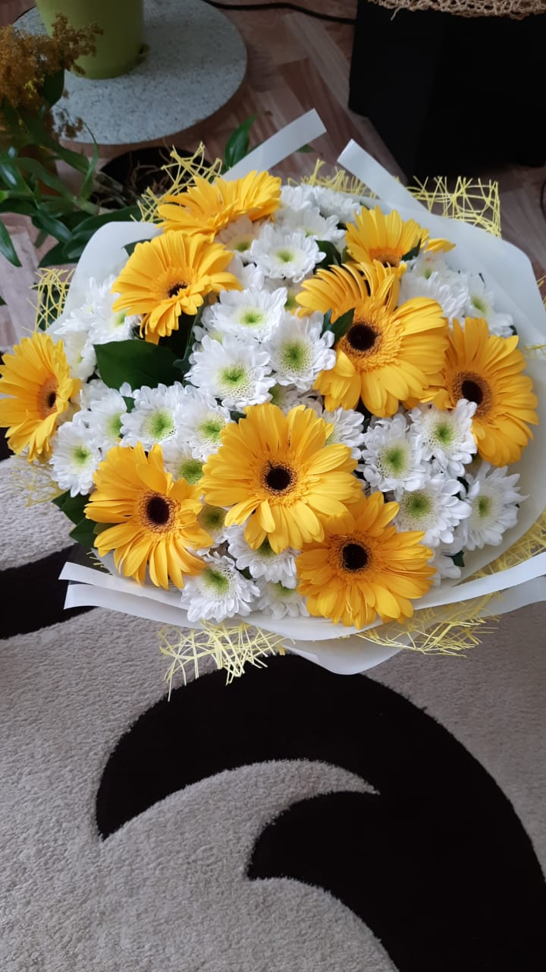
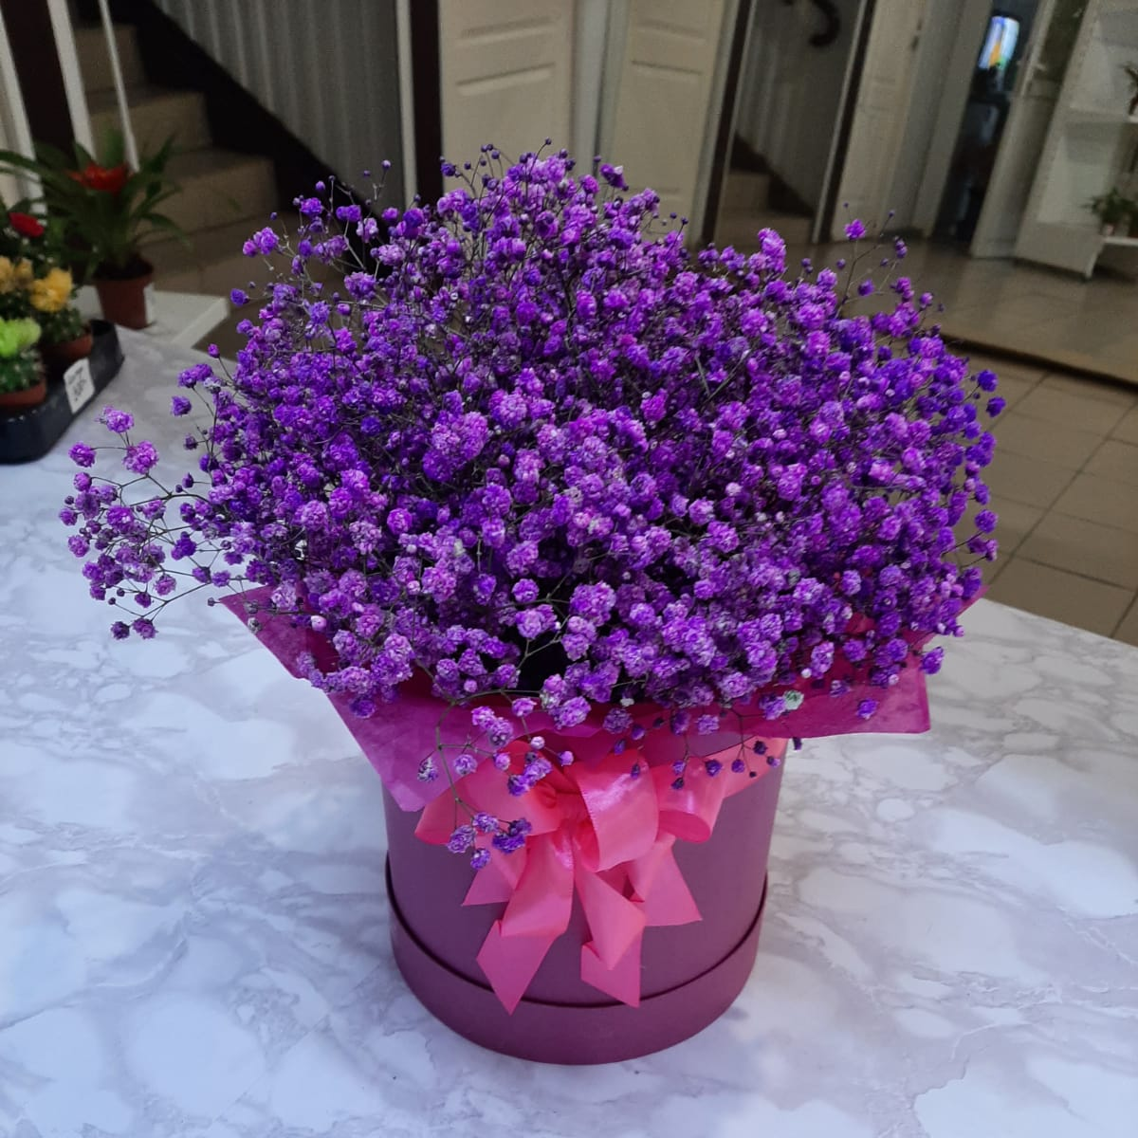
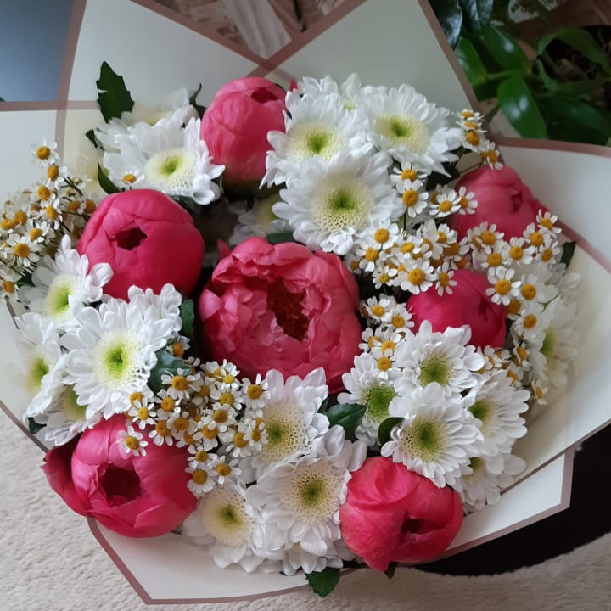
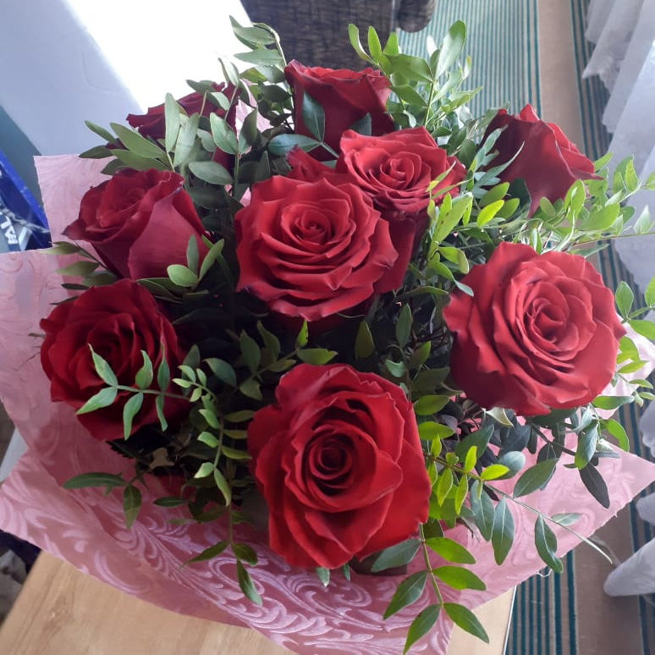
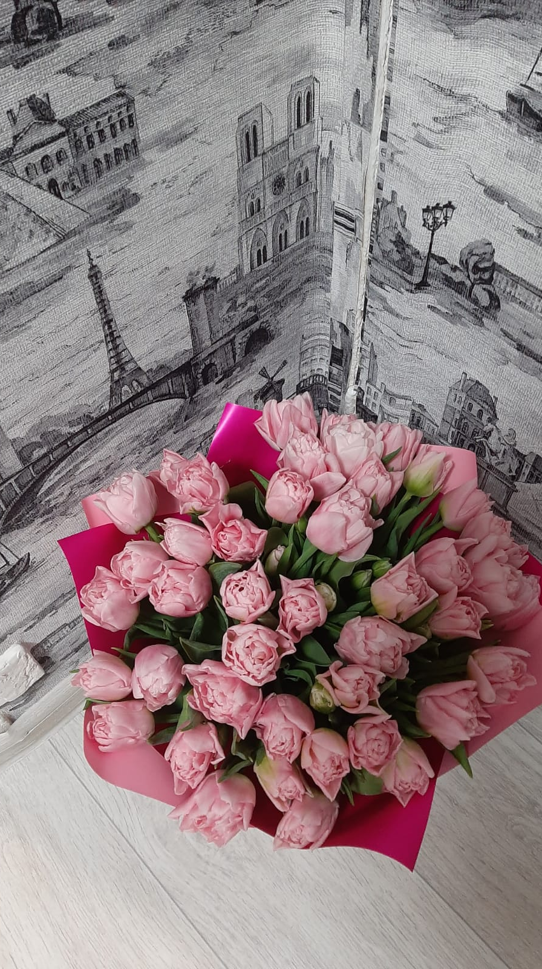
Добро пожаловать в наш магазин!

